Slide 1
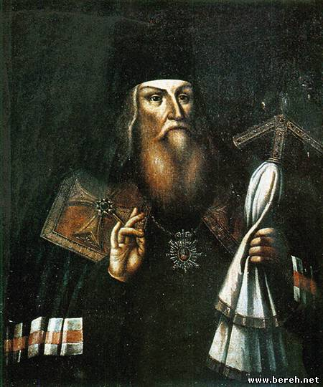
Йосиф Нелюбович-Тукальський
МИТРОПОЛИТ І ДУХОВНИЙ ЛІДЕР КОЗАЦТВА

Slide 2
Молоді роки
Майбутній митрополит Київський, Галицький і всієї Русі Йосип Нелюбович-Тукальський народився на Поліссі, у сім'ї православного пінського шляхтича. Про молоді його роки відомостей обмаль. Знаємо лишень, що освіту здобував за кордоном, а чернечий постриг прийняв на Литві.

Slide 3
З кінця 1640-х рр. був архімандритом Лещинського монастиря на Пінщині. І саме тоді владика тісно зійшовся з козацтвом, прохаючи гетьмана Богдана Хмельницького про опіку над монастирем, що зазнавав утисків від католиків й уніатів.

Slide 4
У серпні 1661 р. митрополит Діонісій Балабан висвятив Нелюбовича-Тукальського на єпископа Мстиславського, Оршанського і Могильовського. Після ж смерті Балабана на Соборі в Корсуні 1663 р. Нелюбович-Тукальський обирається на його місце. Щоправда, учасники Собору одночасно віддали частину голосів і за єпископа Антонія Винницького, а король затвердив обидві кандидатури.

Slide 5
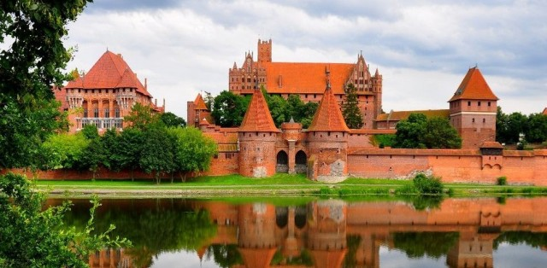
Фортеця Мальборк
Враховуючи близькість митрополита до тієї частини козацтва, яка відстоювала незалежність Гетьманату як від Москви, так і Варшави владику було заарештовано й ув'язнено у фортеці Мальборк у Пруссії світською владою Речі Посполитою.

Slide 6
За його звільнення клопотались не лише козацькі старшини і духовенство, але й навіть кримський хан. Утім, бажану свободу архієрей отримав лише у листопаді 1665 р., вже після приходу до влади Петра Дорошенка.

Slide 7
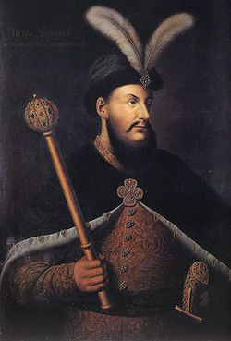
Петро Дорошенко
Прибувши в Україну, митрополит розпорядився, щоб по всіх церквах молились не за царя чи короля, а за українського гетьмана. Проте, не лише цим обмежувався вплив Нелюбовича-Тукальського на суспільно-політичне життя Гетьманату. В його особі Дорошенко мав і мудрого дорадника, й авторитетного церковного діяча, до думки якого прислуховувались і духовні особи, і миряни. Попри те, що духовна влада владики поширювалась лише на Правобережжя, він був визнаним духовним лідером усієї України.

Slide 8
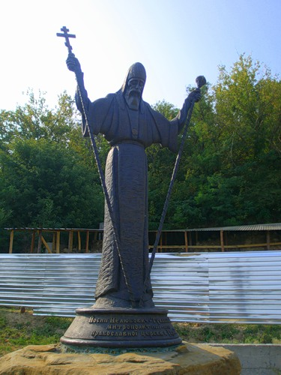
Пам'ятник Нелюбовичу-Тукальському
Смерть митрополита в серпні 1675 р. стала тією останньою краплею, яка остаточно знеохотила Петра Дорошенка до продовження боротьби за збереження Правобережного Гетьманату.

